Slide 1
RESYS, PROJET 7:
Réseau épigénétique
Alex YE

Slide 2
Objectif
Construire un réseau de régulation
  Réseau de régulation
    Mark-Target
    Causal/Orienté
  Méthodes d’inférence
    HC: Score-based
    PC: Constraint-based
    miic: Constraint-based, basé sur PC, pas de contrôle sur la densité du réseau.
    MMHC: Hybrid, (constraint-based skeleton + score-based orientation)
    GENIE3: Feature importance
  Quantifier les résultats
    Fold enrichment
    Heuristiques

Slide 3
Données
TF: facteur de transcription, gènes présents dans les données d’expression
Données d’expression génétique (INPUT, given)
Données expérimentales (SCORE, online)
  BIOGRID
    508019 interactions (240 entrées liées à nos TF)
    Pas de donnée sur les interactions entre histones
    https://thebiogrid.org/
  HI-union
    64006 interactions (0 entrées liées à nos TF)
    http://interactome.baderlab.org/
  HuRI
    52570 interactions (0 entrées liées à nos TF)
    http://interactome.baderlab.org/

Slide 4
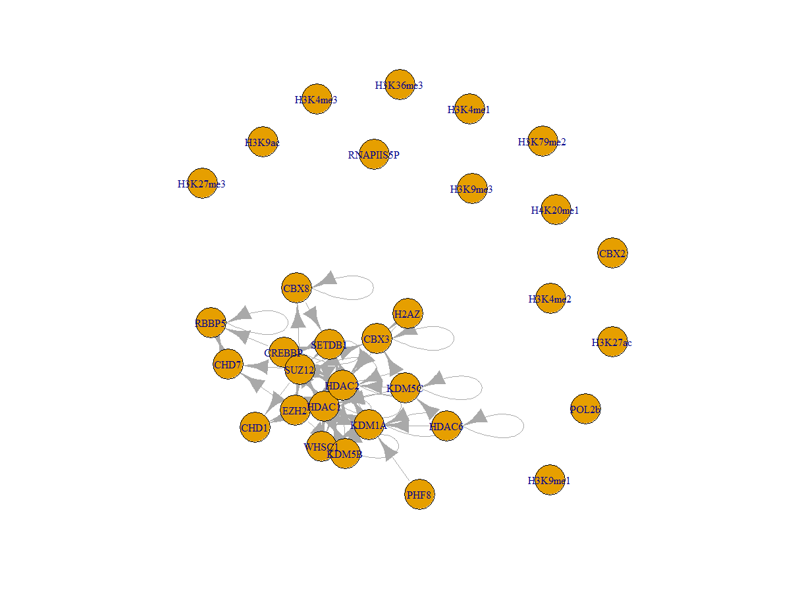
Réseau référence (données expérimentales)
32 noeuds
68 arcs
12 autorégulations
13 noeuds inactifs
#arc moyens = 3.58
#arcs estimé = 114.53

Slide 5



Fold enrichment
Fonction de score qui cumule erreur de type I et type II
TP: arc prédit et présent dans le réseau de référence.
FP: arc prédit mais absent du réseau de référence.
FN: arc absent du réseau de référence.
N: nombre d’arc total (32x32)

Slide 6
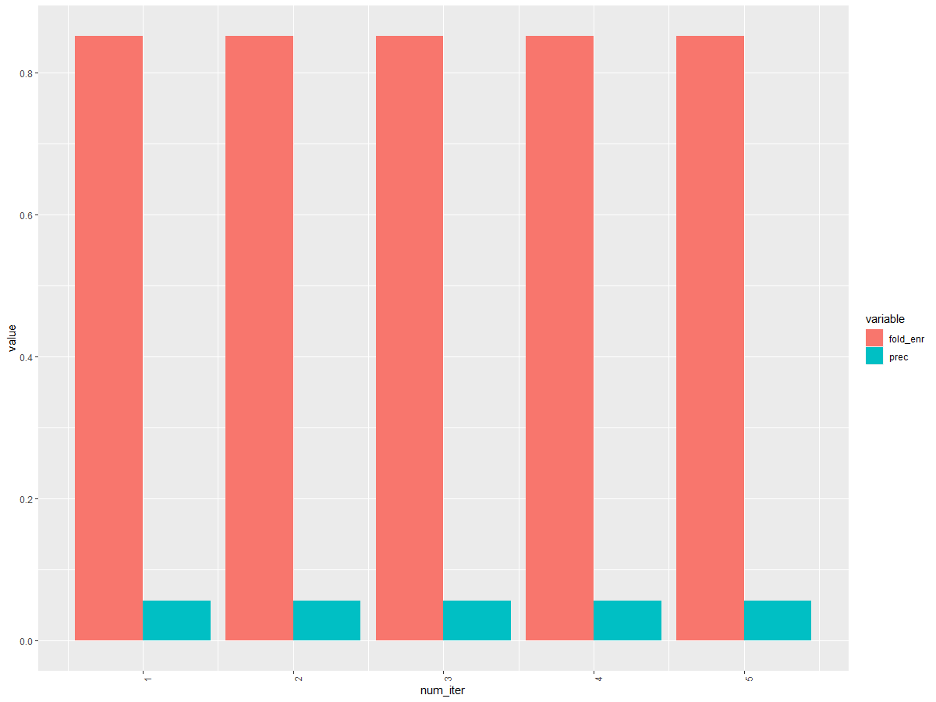
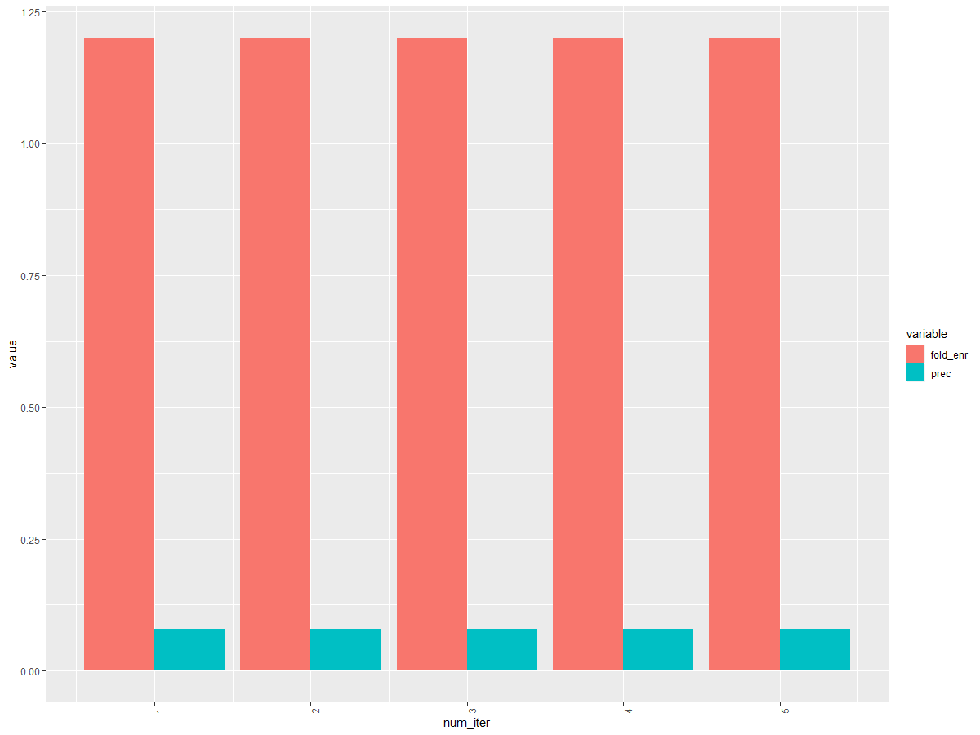

Fold enrichment et Précision sur 5 appels
HC
GENIE3
miic
Remarque: Aucun changement entre 2 appels, il n’y a pas d’aléa dans l’initialisation.

Slide 7
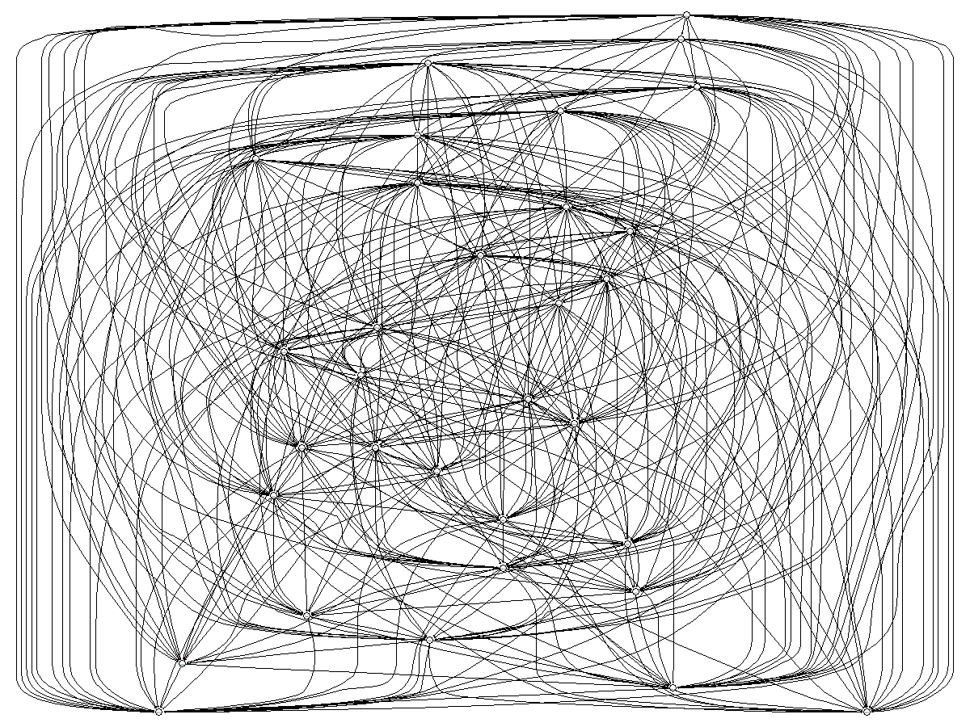
Fold enrichment, HC
0 autorégulateur
389 arcs
fold enrichment: 0.8517
#arcs estimé = 114.53

Slide 8
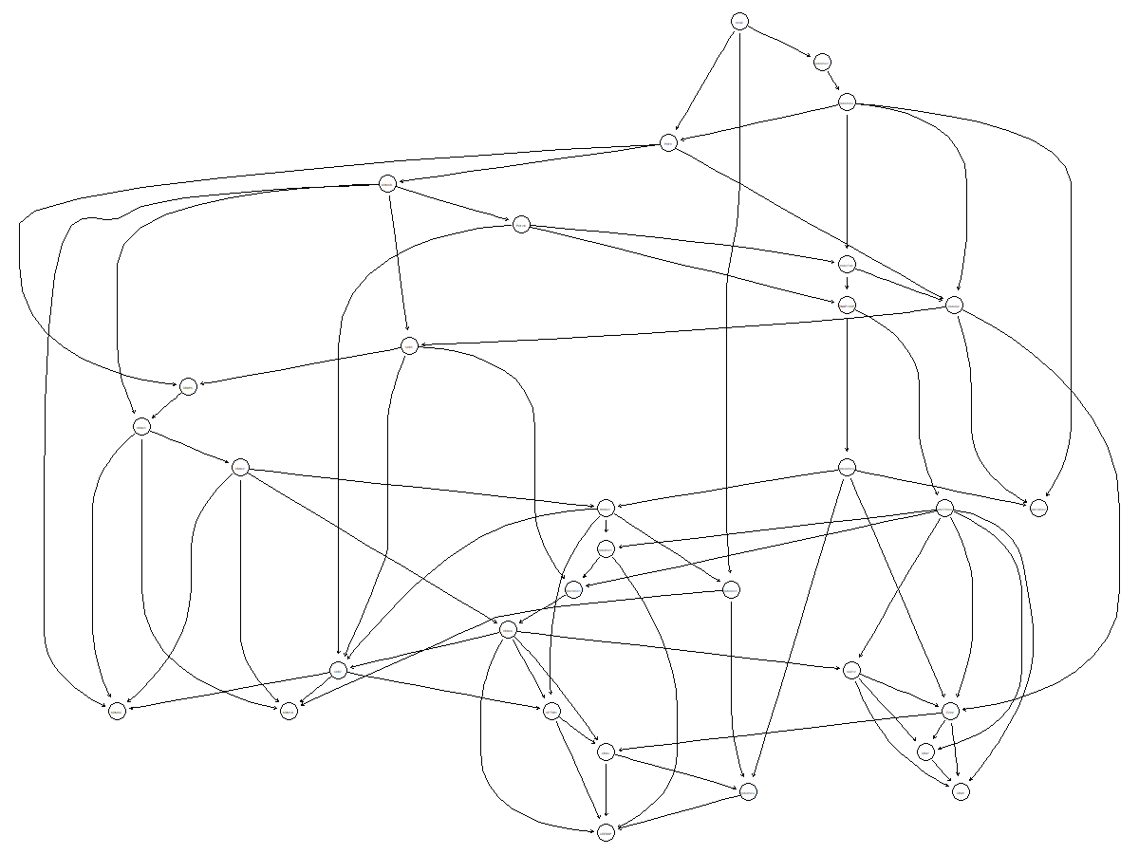
Fold enrichment, MMHC (alpha: 0.05)
0 autorégulateur
75 arcs
fold enrichment: 1.3514
#arcs estimé = 114.53

Slide 9
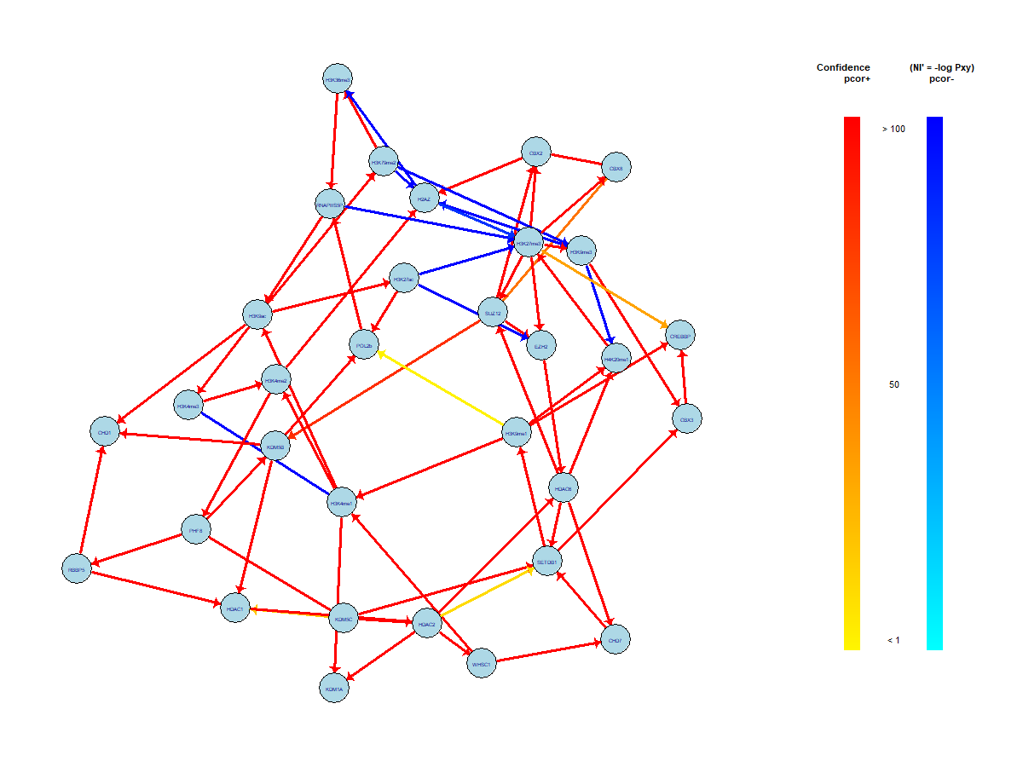
Fold enrichment, miic
arc(H3K27ac → H3K27me3) à faible indice de confiance
2 TF incompatibles, l’algorithme ne fait pas n’importe quoi
0 autorégulateur
140 arcs
fold enrichment: 1.721
#arcs estimé = 114.53

Slide 10
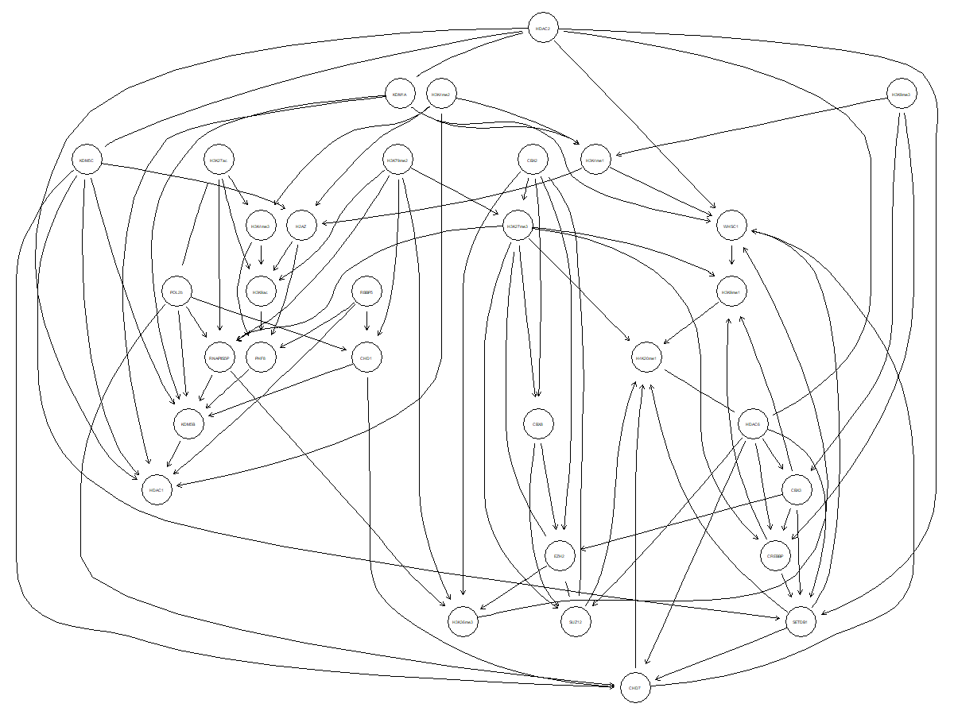
Fold enrichment, PC (alpha: 0.4)
0 autorégulateur
96 arcs
fold enrichment: 2.039
#arcs estimé = 114.53

Slide 11
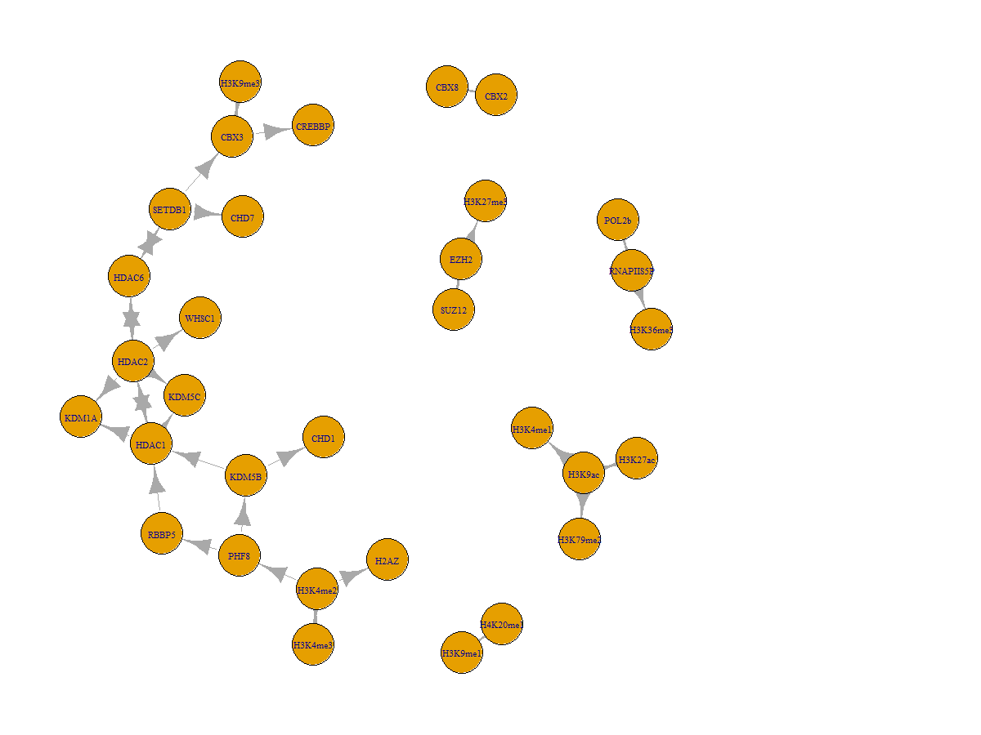
Fold enrichment, GENIE3 Random Forest
6 composantes
0 autorégulateur
39 arcs
fold enrichment: 3.088989
#arcs estimé = 114.53

Slide 12
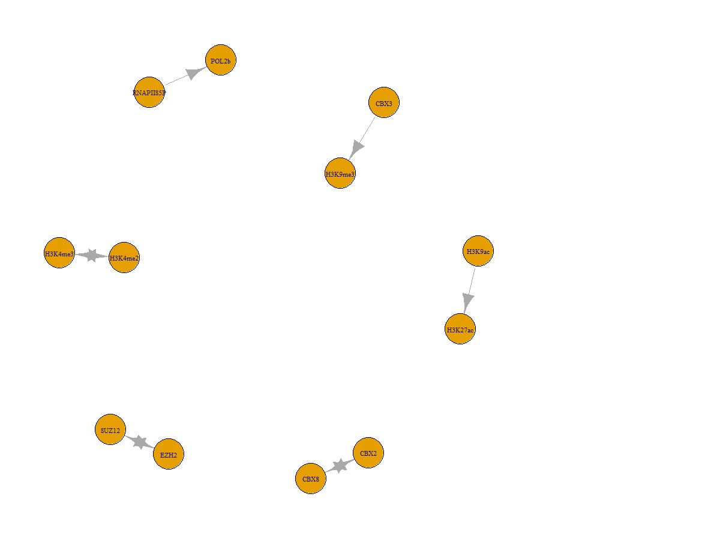
Fold enrichment, GENIE3 Extra Trees
Il n’y a presque rien
0 autorégulateur
9 arcs
fold enrichment: 3.346405
#arcs estimé = 114.53

Slide 13
Remarques
Aucun arc d’autorégulation.
Résultats de GENIE3 révèlent peu d’information tout en ayant les meilleurs scores. L’un a la moitié des interactions observées expérimentalement (39/68) et l’autre en a seulement (9/68).
Intuition: Peu probable que ce soient réellement les optimums, le fold enrichment est inadapté pour l’algorithme GENIE3.

Slide 14
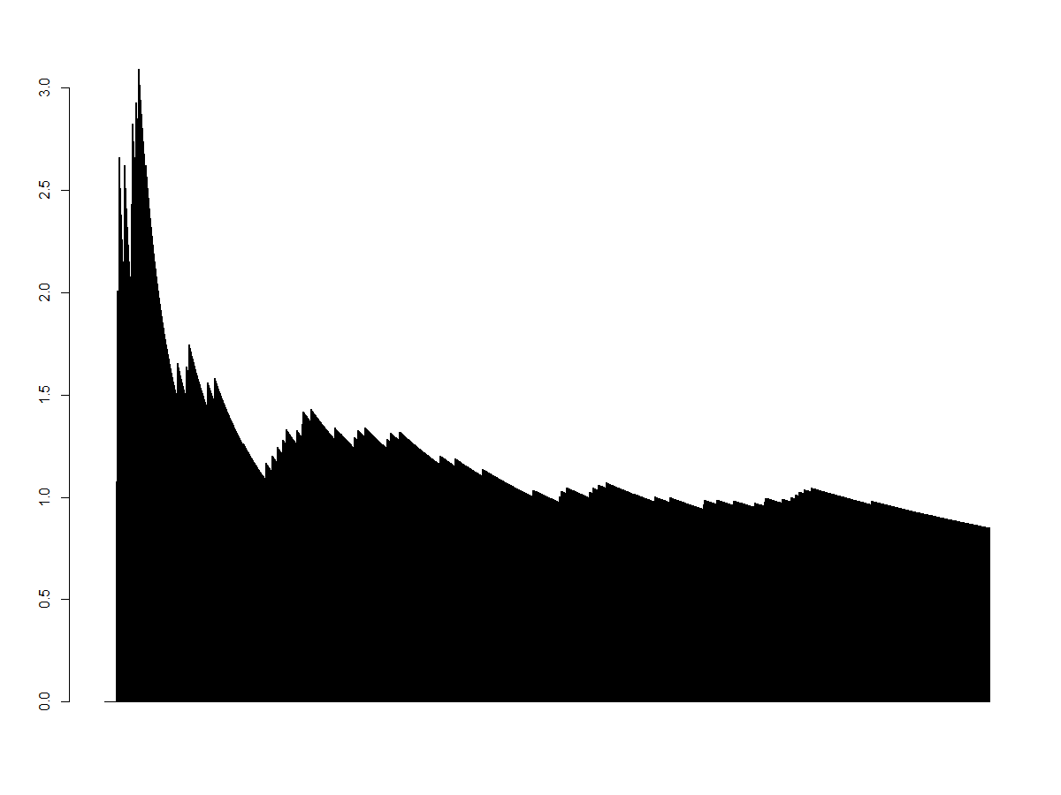
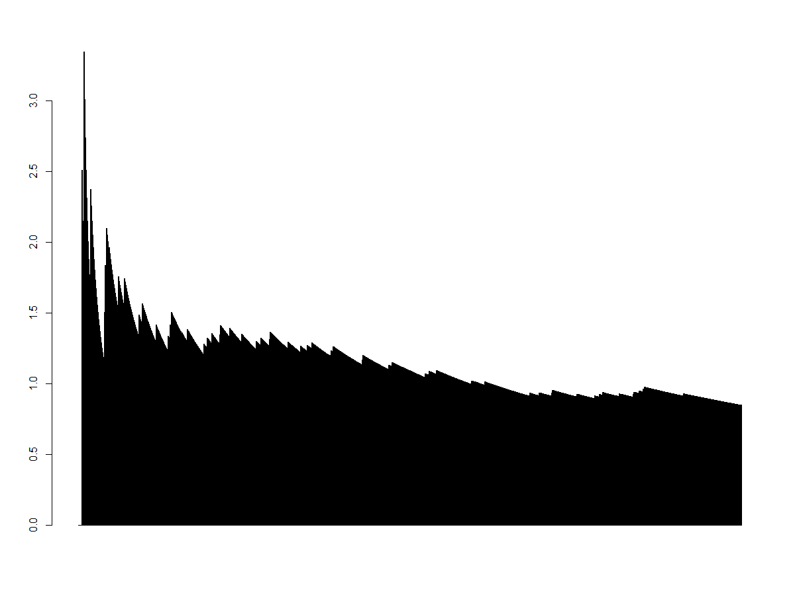
Fold enrichment, GENIE3 en fonction du #arc
RF
ET
Remarque: Dû au coût croissant du nombre d’arc, une région qui ne trouve pas de TP(vrai positif) créer un “fossé” et diminue les gains pour les prochains TP, ce qui fait que la seconde “colline” sera plus basse que la première. Ce qui est étrange c’est que le fossé existe chez les arcs de (très) haute confiance.

Slide 15

Pénalité
Nous partons du principe que l’algorithme GENIE3 ne fait pas n’importe quoi, et que le “fossé” est causé par un manque d’information expérimentale (utilisé pour détecter un TP).
Nous chercherons donc à accéder à la seconde “colline”.
Pour cela nous estimons le nombre d’arc du réseau en utilisant les données expérimentales présentes puis nous calculons l’écart entre le nombre d’arc estimé et le nombre d’arc du réseau prédit.
Ensuite nous l’incoporons dans la fonction de scoring pour optimiser nos réseaux.
Plus l’écart est grand plus la pénalité est grande.
Remarque: Lors du choix entre plusieurs réseaux, le score de fold enrichment garde la priorité.

Slide 16
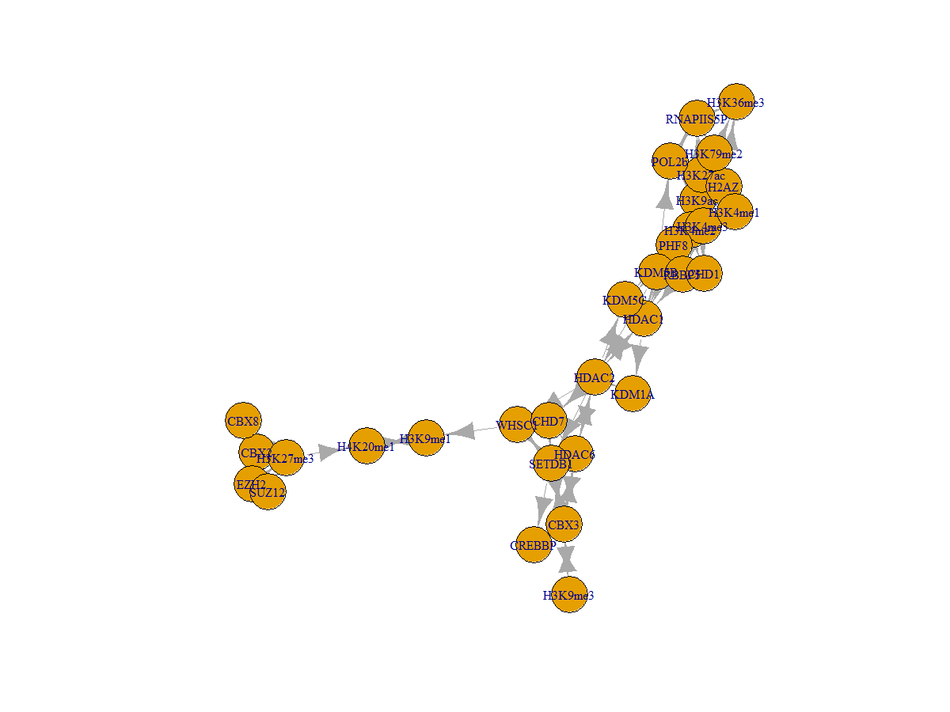
Pénalité, GENIE3 Extra Trees
0 autorégulateur
115 arcs
fold enrichment: 1.309
penalty score: 122.83
#arcs estimé = 114.53

Slide 17
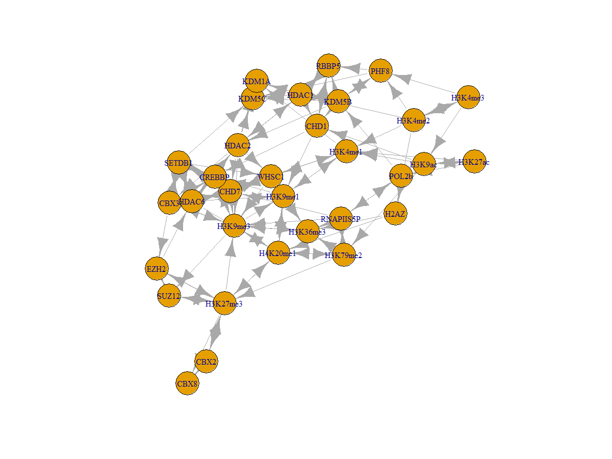
Pénalité, GENIE3 Random Forest
Meilleur en tout point à Extra Trees selon nos métriques.
0 autorégulateur
115 arcs
fold enrichment: 1.440
penalty score: 135.12
#arcs estimé = 114.53

Slide 18
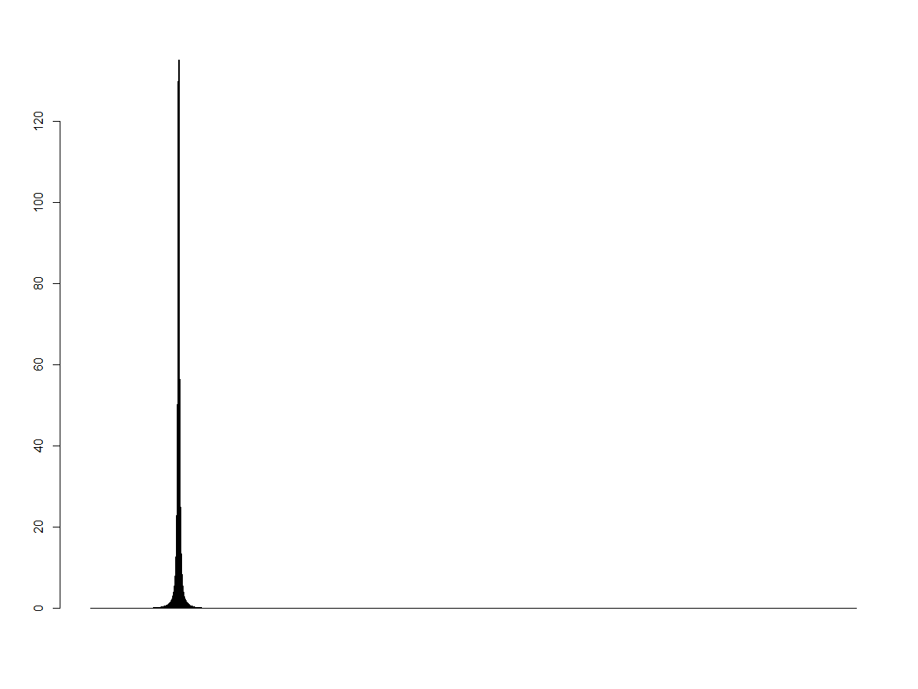
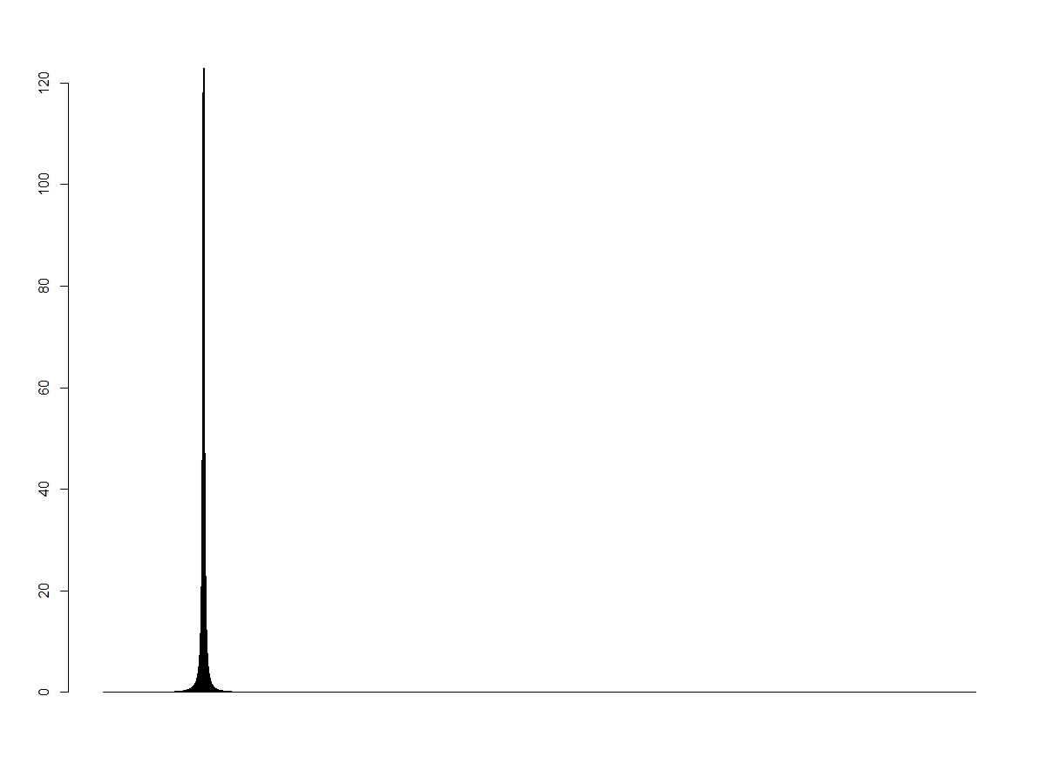
Score de pénalité en fonction du #arc
RF
ET
Remarque: Biais énorme sur le nombre d’arc estimé, l’optimum est exactement au nombre d’arc estimé (possible mais peu probable). Un peu l’inverse du premier problème.

Slide 19
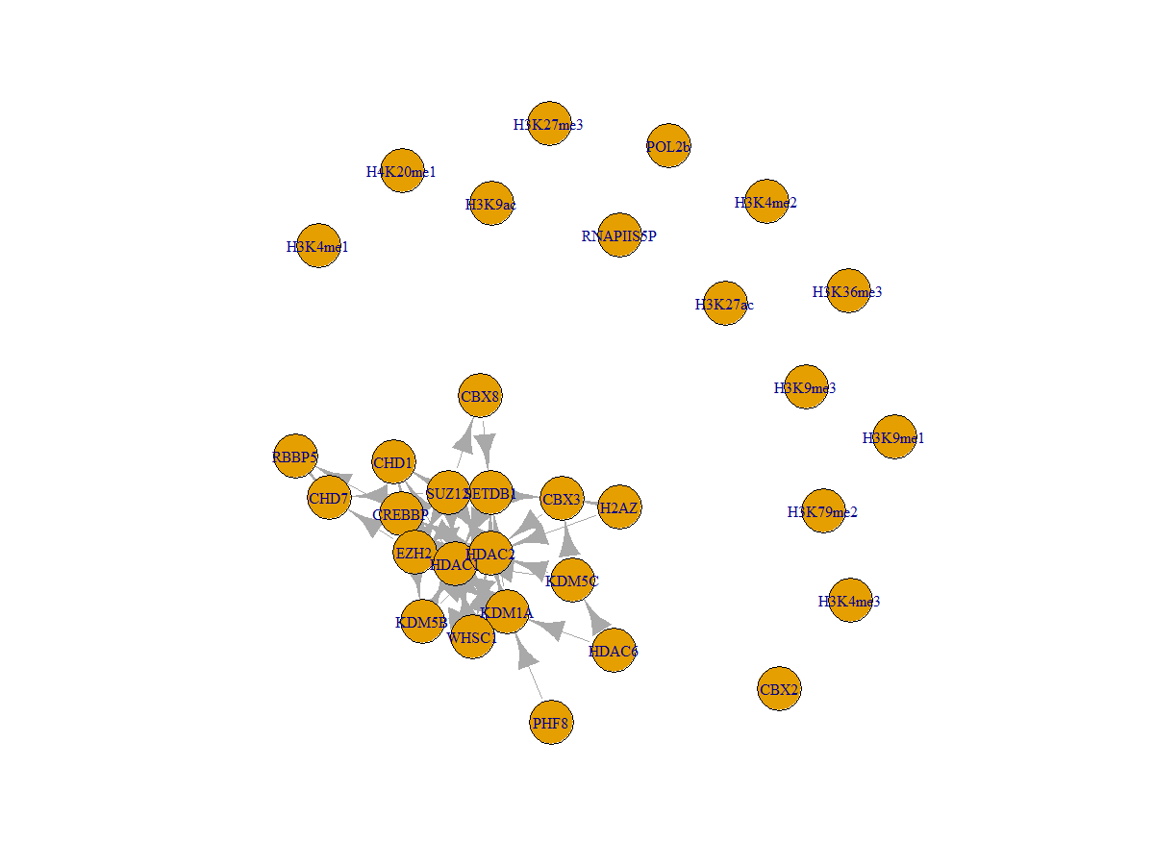
Réseau référence, sans autorégulation
32 noeuds
56 arcs
0 autorégulations
13 noeuds inactifs
#arc moyens = 2.947
#arcs estimé = 94.315

Slide 20
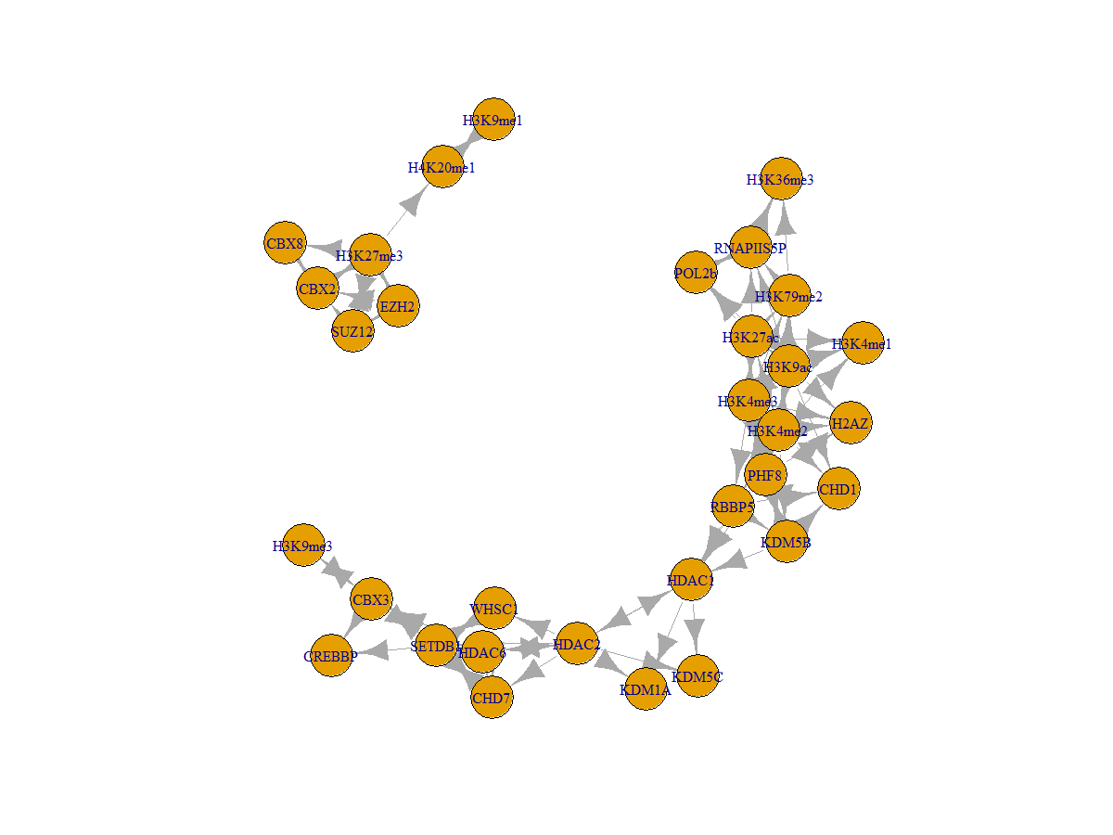
GENIE3 Extra Trees
0 autorégulateur
97 arcs
fold enrichment: 1.441
penalty score: 123.653
#arcs estimé = 94.315

Slide 21
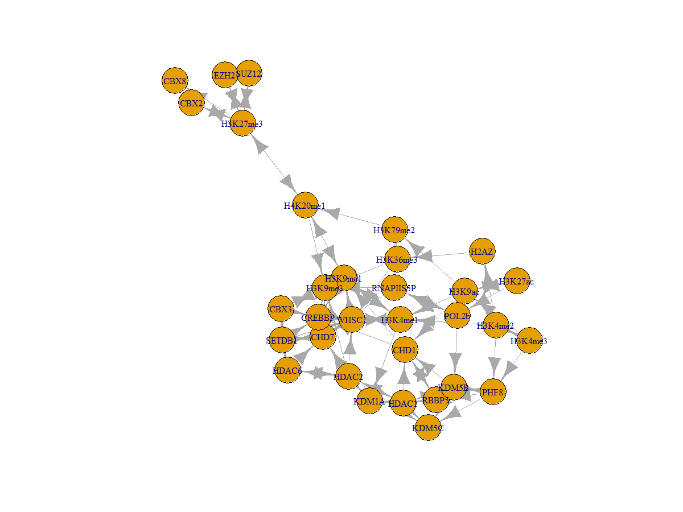
GENIE3 Random Forest
Meilleur en tout point à Extra Trees selon nos métriques.
0 autorégulateur
97 arcs
fold enrichment: 1.602
penalty score: 137.392
#arcs estimé = 94.315

Slide 22
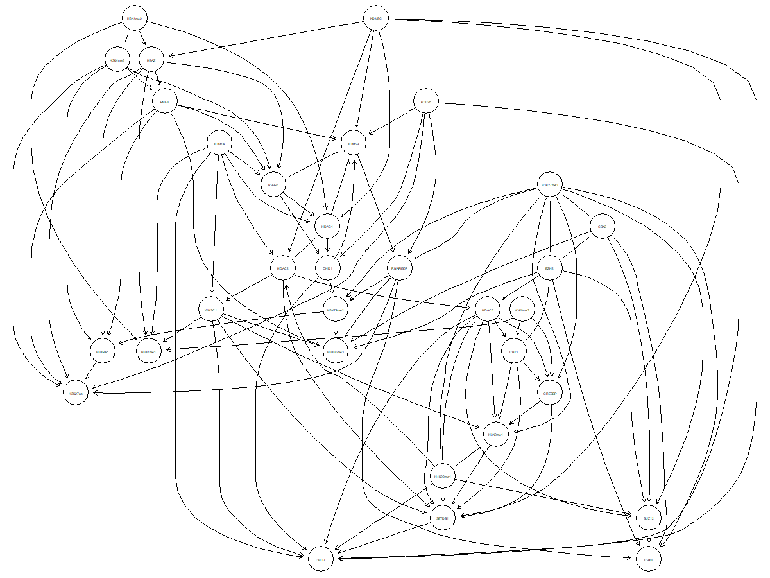
PC (alpha: 0.1)
0 autorégulateur
97 arcs
fold enrichment: 1.902
penalty score: 122.2
#arcs estimé = 94.315

Slide 23
Remarques
Pour PC, le résultat n’est pas si différent que lors de l’optimisation seulement sur Fold enrichment, point positif car il n’était pas sensé être affecté.
TOP 3:
PC (alpha=0.1), 1.902
miic, 1.721
GENIE3 (Random Forest), 1.602

Slide 24
Conclusion
Les méthodes d’inférence constraint-based et feature importance sont les plus adaptées à cette tâche.
Nous réussissons à générer des réseaux vraisemblables en utilisant des heuristiques pour réduire la dépendance aux données expérimentales.
Une augmentation de la quantité de données expérimentales disponibles nous permettra d’obtenir des résultats plus précis. Surtout pour les données histones, car nous n’en avons aucune.

Slide 25
Questions en suspens
Quelle fiabilité peut-on accorder à ces résultats?
  PC: Les résultats en fonction de alpha sont désordonnés
  Le nombre d’arc estimé semble résoudre notre problème, et sur d’autres problèmes?
Quelles probabilité que nos résultats obtenus soient dus simplement à la chance?

Slide 26
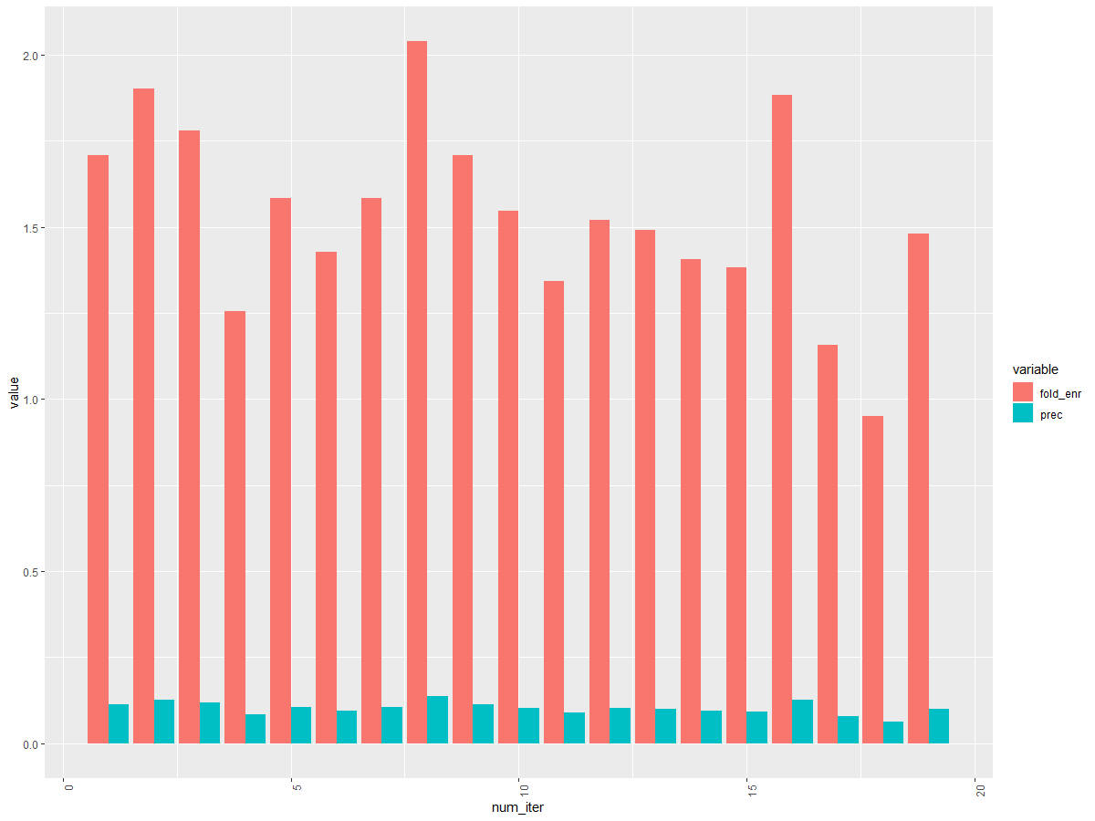
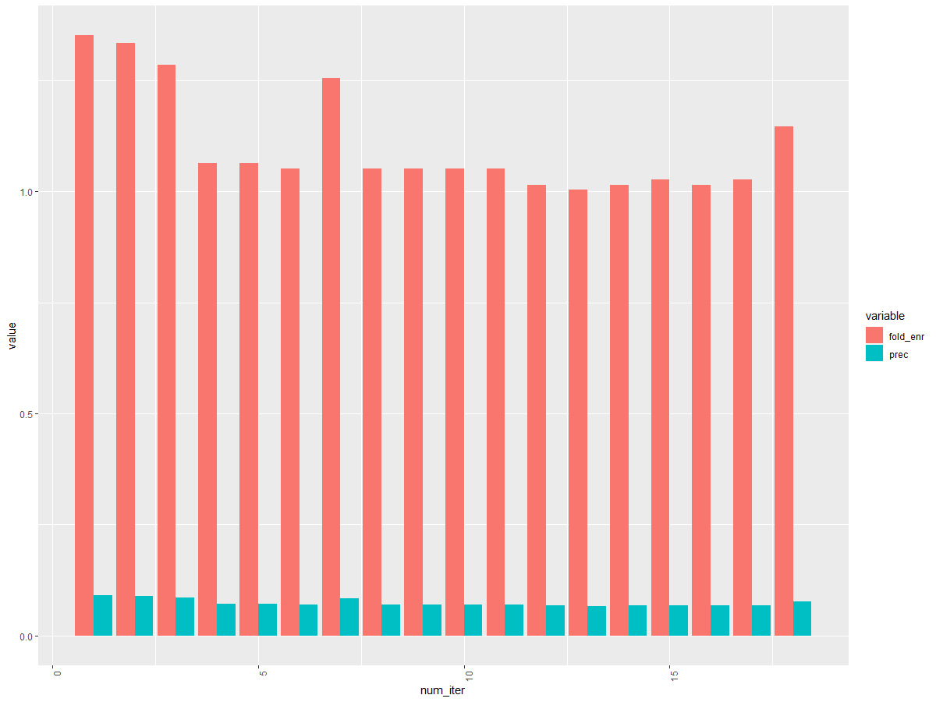
Fold enrichment, PC et MMHC en fonction de alpha
PC
MMHC
Remarque: On ne peut pas en dire grand chose, on s'attendait plutôt à un maximum à gauche et un minimum à droite

Slide 27
Pénalité, PC (alpha: 0.8)
alpha est très élevé, peut-on se fier à ces résultats ?
0 autorégulateur
112 arcs
fold enrichment: 1.882
penalty score: 29.13
#arcs estimé = 114.53

